Slide 1
Система интерпретации жестов рук для использования в системе «Умный дом»
Выполнили:
Нуркаев Рустам Мамалимов Павел

Slide 2
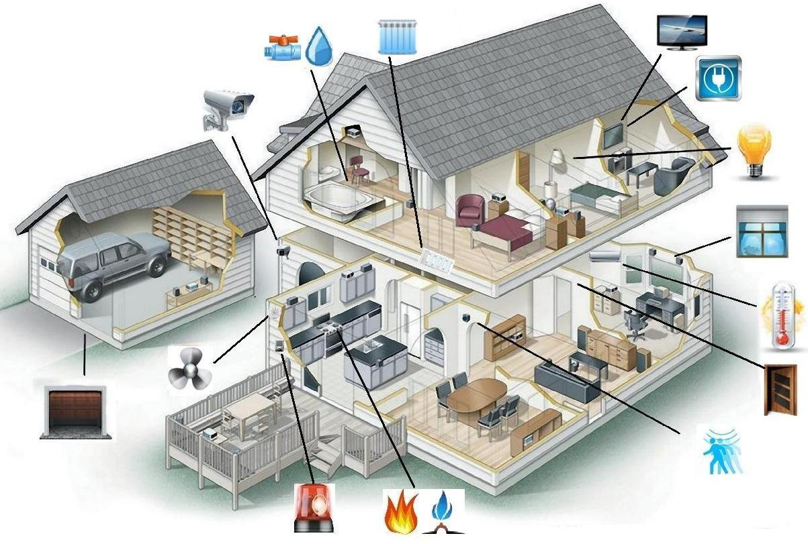
Цели и задачи проекта
Цель:
Создать программное обеспечение для распознавания жестов рук с веб-камеры для дальнейшей интерпретации его в системе “Умный дом”.
Задачи:
Создание нейронной сети для распознавания жестов рук
Создание приложения фиксации изображения с веб-камеры
Интеграция нейронной сети в приложение

Slide 3
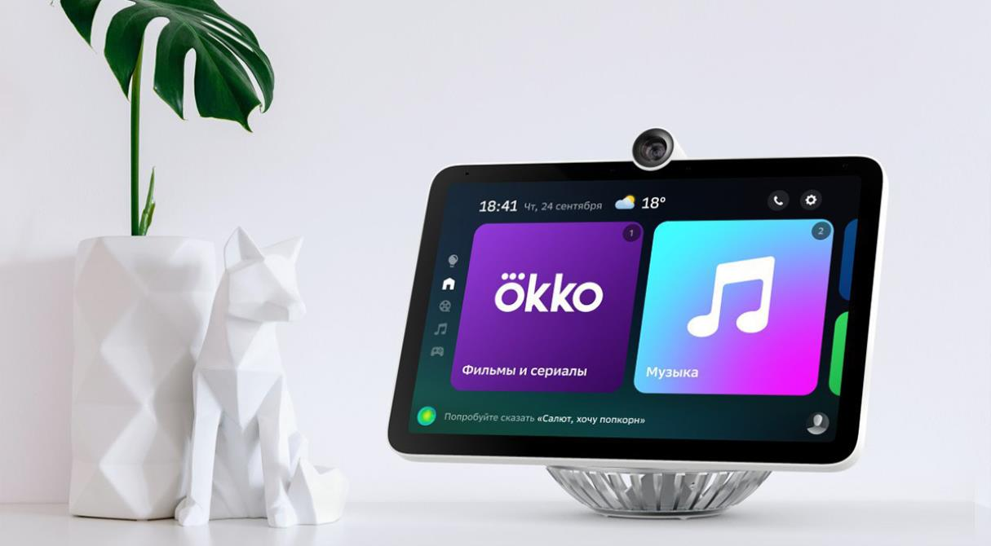
Существующие аналоги
Смарт-дисплей SberPortal.

Slide 4

Датасет
В качестве данных для обучения нейронной сети был выбран датасет “Hand Gesture Recognition” с сайта kaggle.com.

Slide 5



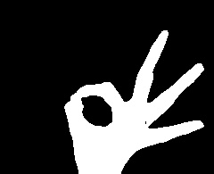
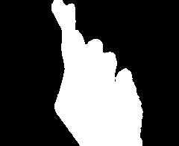
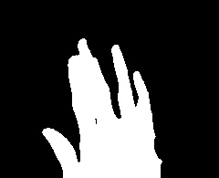
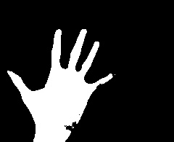
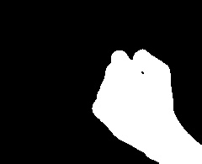
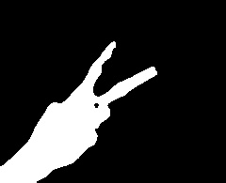

Примеры изображений из датасета
Call me
Up
Rock on
Okay
Finger crossed
Peace
Paper
Rock
Scissor
Thumbs

Slide 6


Slide 7
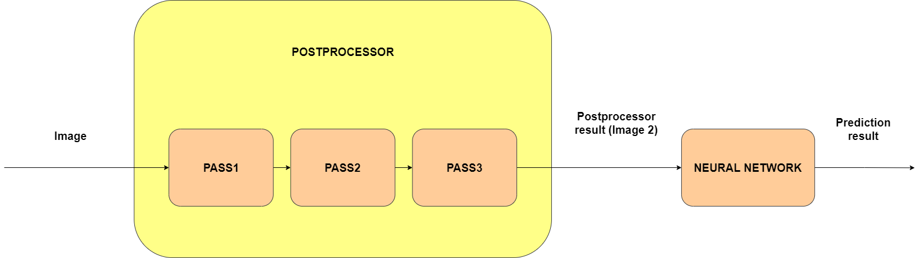
Архитектура проекта

Slide 8
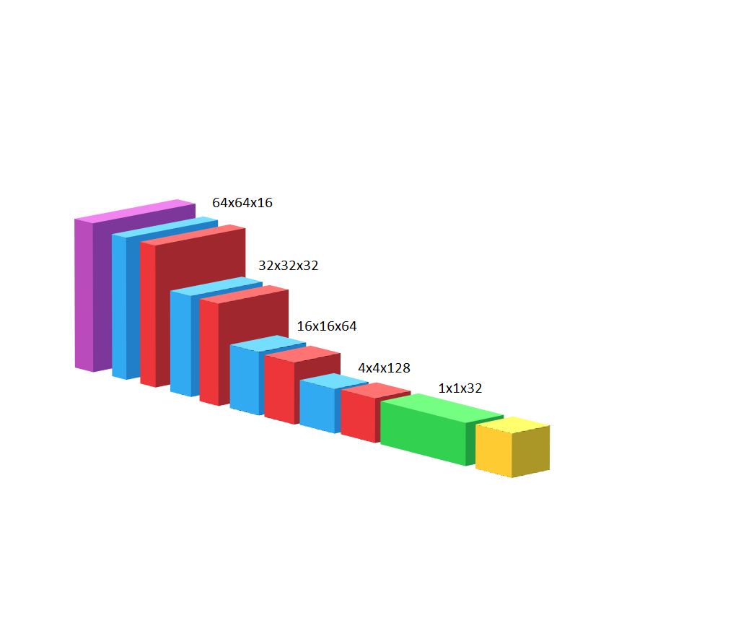
Архитектура нейронной сети
Исходное изображение
Сверточный слой Conv2D
Max Pooling слой
Softmax

Slide 9
Планы по развитию проекта
Рассматривается полноценная интеграция системы распознавания жестов рук в систему умный дом. Создание полноценного технологичного устройства.

Slide 10
Спасибо за внимание!

